Slide 1



Slide 2



FACULTAD DE INGENIERÍAS
ESCUELA PROFESIONAL DE INGENIERÍA DE
COMPUTACIÓN Y SISTEMAS
ASIGNATURA INTELIGENCIADENEGOCIOS TEMA: ANALISIS DE DATOS PARA MEJORAR LA GESTION DE INVENTARIO
DE LA EMPRESA BANANITA, ICA 2024
DOCENTE: Ing. Julio Genaro MelendezRamos
presentacion

Slide 3

PRESENTADO POR LOS ESTUDIANTES
· ALVARADO RAMOS MARK BRANDO
· RAMOS MANTARI EDUARDO

Slide 4

Resumen
Este proyecto se enfoca en la optimización de la gestión de inventarios en la empresa BANANITA, ubicada en Ica, Perú, mediante el uso del análisis de datos. La empresa enfrenta dificultades relacionadas con el desabastecimiento y el exceso de productos en stock, lo que afecta su rentabilidad y competitividad. La investigación busca el análisis predictivo basado en datos históricos de ventas y patrones de consumo para mejorar la planificación de inventarios.

Slide 5
1.1Planteamiento del Problema
A pesar de ser una empresa pequeña, BANANITA maneja una variedad de productos de seguridad, lo que implica una gestión cuidadosa de su inventario para evitar tanto el desabastecimiento como el exceso de productos que no se venden rápidamente. Sin embargo, la empresa carece de herramientas analíticas para optimizar su inventario y prever la demanda de manera efectiva, lo que dificulta tomar decisiones informadas sobre cuándo y cuánto reabastecer. En este contexto, surge la necesidad de un sistema de análisis de datos que permita mejorar la gestión del inventario. Mediante el uso de datos históricos de ventas y patrones de consumo, se busca identificar productos de alta y baja rotación, optimizar los tiempos de reposición y prever la demanda futura con mayor precisión. Esto permitirá que la empresa mantenga niveles adecuados de inventario, mejore la disponibilidad de productos y minimice costos, mejorando su operación y competitividad.

Slide 6
1.1FORMULACIÓN DEL PROBLEMA
1.1.1PROBLEMA GENERAL
¿Cómo influye el análisis de datos para mejorar la gestión de inventario de la empresa BANANITA, Ica 2024?
1.1.2PROBLEMA ESPECÍFICOS
¿Cómo influye el análisis de datos para optimizar el promedio de tiempo en lagestión de inventario de la empresa BANANITA, Ica 2024?
¿Cómo influye análisis de datos influir en la previsión de la demanda en la gestión de inventario en la empresa BANANITA, Ica 2024?
¿Cómo influye el análisis de datos para reducir los costos de almacenamiento y eficiencia operativa en la gestión de inventario de la empresa BANANITA, Ica 2024?
•

Slide 7
1.1Justificación
Desde un punto de vista teórico este proyecto propone el análisis de datos para optimizar la gestión del inventario en la empresa BANANITA, ubicada en Ica. La empresa ha enfrentado problemas recurrentes, como la falta de productos en stock o la acumulación de ciertos modelos, lo que ha afectado tanto el servicio al cliente como los costos operativos. La necesidad ante la falta de herramientas analíticas que ayuden a prever la demanda y gestionar el inventario de manera eficiente.
Considerando un enfoque práctico el proyecto busca integrar datos históricos de ventas y patrones de consumo para identificar productos de alta y baja rotación, optimizar los tiempos de reposición y prever la demanda futura. Esto permitirá a BANANITA mantener un nivel adecuado de inventario, mejorar la disponibilidad de productos y reducir costos. Además, la optimización de la gestión de inventario contribuirá a mejorar la competitividad de la empresa en el mercado local, al tiempo que se reducen los riesgos financieros asociados con la falta de productos o el exceso de stock.

Slide 8
1.1DELIMITACIONES DEL ÁREA DE ESTUDIO
La empresa BANANITA se encuentra en Ica, Perú, y se dedica a la venta de calzado de seguridad. La tienda está ubicada en la Avenida Grau N°272 Ica, a pocas cuadras de la Plaza de
Armas.

Slide 9
1.1Objetivos
1.1.1Objetivos general
Analizar los datos para optimizar la gestión del inventario en la empresa BANANITA.
1.1.2Objetivos específicos
Evaluar el impacto del promedio de tiempo de reposición en la eficiencia de la gestión del inventario en BANANITA.
Evaluar cómo la precisión en la previsión de la demanda afecta la disponibilidad de productos en la empresa.
Evaluar la influencia de la identificación de productos de alta y baja rotación en la reducción de costos de inventario en BANANITA.

Slide 10
1.1Propósito
El propósito de este proyecto es analizar los datos para mejorar la gestión del inventario en BANANITA. Esto permitirá a la empresa optimizar su inventario, prever la demanda con mayor precisión y tomar decisiones informadas sobre el reabastecimiento de productos. Mediante el uso de datos históricos y análisis predictivo, BANANITA podrá reducir costos operativos, mejorar la disponibilidad de productos y asegurar la satisfacción del cliente. Además, se espera que el análisis ayude a la empresa a mantener su competitividad en el mercado local, a través de una gestión más eficiente y efectiva del inventario.

Slide 11
ICAPITULO II MARCO TEORICO
1.1Antecedentes Bibliográficos
1.1.1 Antecedentes Internacionales
Rodríguez (2022) en su investigación titulada “Optimización de la gestión de inventarios en empresas minoristas utilizando algoritmos de aprendizaje automático”, tuvo como objetivo aplicar técnicas de machine learning para predecir la demanda de productos en tiempo real en una cadena de tiendas en España . La investigación utilizó un enfoque cuantitativo y experimental, con una muestra de 50 tiendas distribuidas en diferentes ciudades. Los resultados demostraron que la implementación de algoritmos permitió reducir los niveles de stock de seguridad en un 15%, mejorando la eficiencia del inventario sin afectar la disponibilidad de productos. La implementación de machine learning en el sector retail mejoró significativamente la precisión en el manejo de inventarios, reduciendo tiempos y optimizando los recursos. Esto demuestra el impacto positivo de las tecnologías en la eficiencia operativa​.

Slide 12
1.1.1ANTECEDENTES NACIONAL
Quispe (2021) en su tesis titulada “Implementación de un sistema de gestión de inventarios automatizado en pequeñas y medianas empresas en Lima”, propuso un sistema de gestión basado en software ERP para mejorar la administración de inventarios en PYMES. La investigación se realizó con una muestra de 30 empresas del sector textil y empleó un enfoque descriptivo correlacional. Los resultados mostraron una mejora del 18% en la eficiencia del inventario, reduciendo costos operativos y mejorando los tiempos de respuesta. La implementación de un sistema de gestión de inventarios en la empresa Ramédicas permitió mejorar la eficiencia logística y reducir costos operativos, destacando la importancia de ajustar adecuadamente las existencias

Slide 13
1.1BASES TEORICAS
1.1.1Análisis de Datos
1.1.1.1Definición
El análisis de datos es el proceso de recolectar, limpiar, transformar y modelar datos con el fin de descubrir información útil, llegar a conclusiones y apoyar la toma de decisiones empresariales. Esta práctica incluye técnicas como el análisis descriptivo, predictivo y prescriptivo, que permiten optimizar procesos y mejorar la eficiencia organizacional (López, 2021& González, 2023).

Slide 14
1.1.1.1Análisis Descriptivo
Es el proceso de resumir y organizar los datos recolectados, proporcionando una visión clara y estructurada de los mismos, facilitando así su interpretación inicial este tipo de análisis permite a las empresas identificar tendencias, patrones y anomalías en sus datos, lo que puede ser crucial para la toma de decisiones informadas. Además, ayuda a establecer una base sólida para análisis más complejos, como los análisis inferenciales o predictivos. (González, 2023).

Slide 15
1.1 Hipótesis
1.1.1 Hipótesis General
El análisis de los datos mejorara en optimización de la gestión del inventario en la empresa BANANITA.
1.1.2 Hipótesis Específico
La evaluación del impacto del promedio de tiempo de reposición mejorara la eficiencia de la gestión del inventario en BANANITA.
La evaluación de cómo la precisión en la previsión de la demanda mejorara la disponibilidad de productos en la empresa BANANITA.
La evaluación de la influencia de la identificación de productos de alta y baja rotación mejorara en la reducción de costos de inventario en la empresa BANANITA.

Slide 16
1.1Diseño Metodológico
1.1.1Tipo de investigación
1.1.1.1APLICADA: Experimental
Un aplicativo experimental en el contexto del análisis de datos se refiere a un software o sistema diseñado para llevar a cabo investigaciones o pruebas sobre ciertos aspectos de los datos en un entorno controlado. Este tipo de aplicación permite la implementación de técnicas estadísticas y de aprendizaje automático para evaluar la efectividad de diferentes métodos de análisis.

Slide 17
4.2 Población y muestra
4.2.1 Población.
Se introduce el concepto de población, que se utiliza de manera equivalente al universo, aunque ambos tienen contenidos y tratamientos diferentes en función de los resultados que ofrecen. La población representa la totalidad de un fenómeno de estudio, a incluir todas las unidades que lo conforman. Es esencial cuantificarla en un estudio específico, considerando el conjunto de entidades que comparten características definidas. Cuando se investiga toda la población sin necesidad de muestreo, se afirma que se ha analizado el universo (Pérez, 2022)
La investigación se realizará a una población en los clientes de la empresa BANANITA ciudad de Ica, primeramente, contará para una cantidad de población de 100 clientes

Slide 18
4.2.2 Muestra. -
La muestra es un subconjunto de la población que se selecciona para llevar a cabo un estudio, permitiendo obtener inferencias sobre el fenómeno total sin la necesidad de investigar a toda la población. La selección de una muestra adecuada es crucial, ya que garantiza que los resultados sean representativos y válidos. Las técnicas de muestreo, ya sean probabilísticas o no probabilísticas, permiten obtener datos que reflejan las características de la población en estudio, facilitando así la toma de decisiones basadas en evidencias (Ramírez, 2021).
La muestra está comprendida a los clientes que es una cantidad de 80

Slide 19
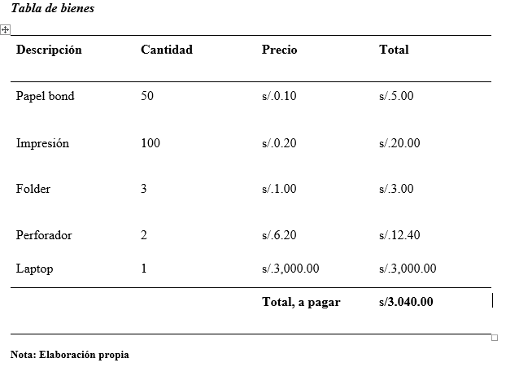
1.1Presupuesto
1.1.1 Bienes

Slide 20
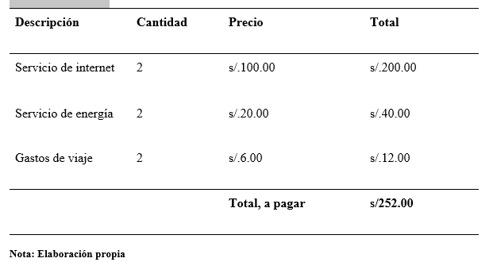
1.1.1 Servicios
Tabla 2
Tabla de servicios

Slide 21
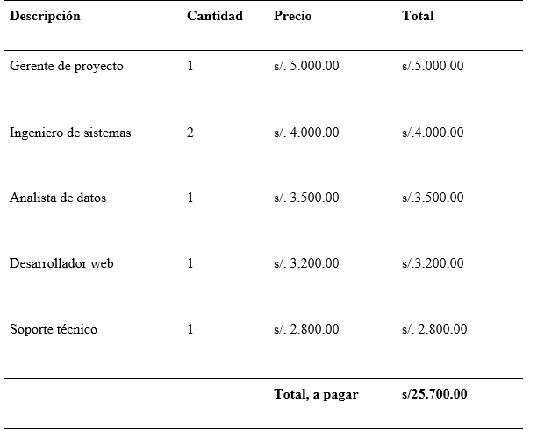
1.1.1Recursos Humanos
Tabla 3
Tabla de recursos humanos

Slide 22
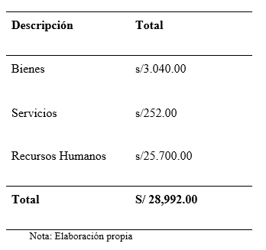
1.1.1 Resumen
Tabla 4
Tabla de resumen

Slide 23
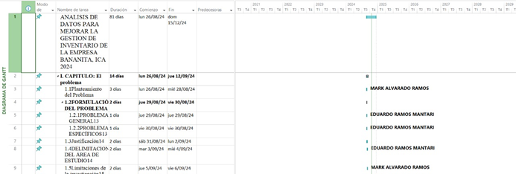
1.1Diagrama de Actividades

Slide 24
ICAPITULO VI: ANALSIS DE LOS RESULTADOS
1.1RESULTADOS
1.1.1Descripción de Proceso Actual
Se describe el estado actual del sistema de gestión de inventarios de la empresa BANANITA. Es importante identificar las limitaciones y problemas actuales en la gestión de inventarios, como los problemas de desabastecimiento y acumulación de productos, que afectan la rentabilidad y competitividad de la empresa

Slide 25
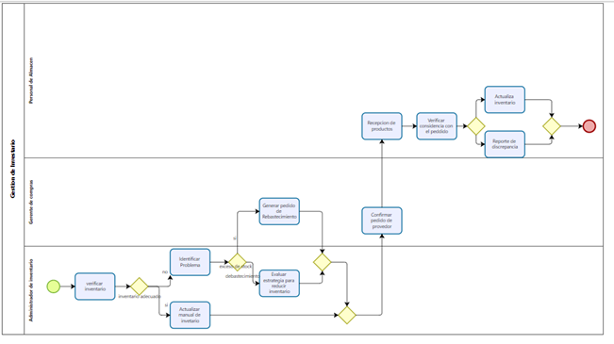

Slide 26
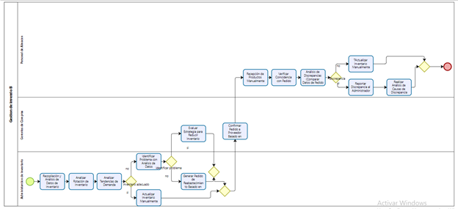

Slide 27
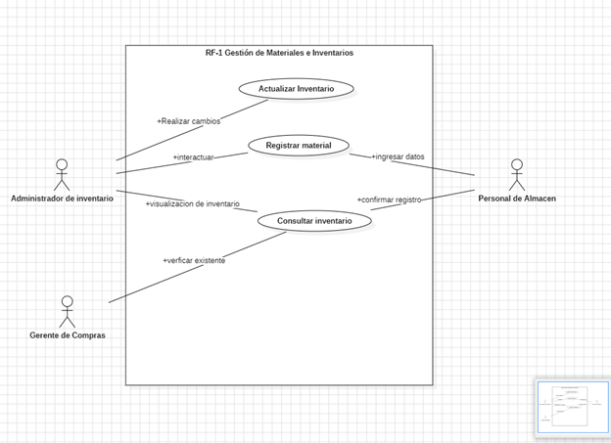
RF-1 GESTION DE INVENTARIO

Slide 28
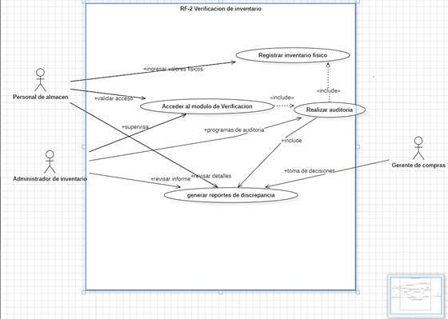
RF-2 VERIFICACIÓN DE INVENTARIO

Slide 29
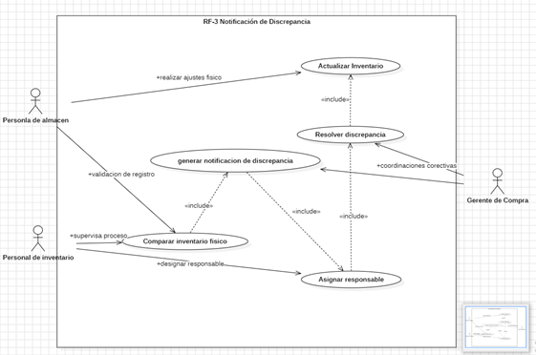
RF-3 NOTIFICACION DE DISCREPANCIA

Slide 30
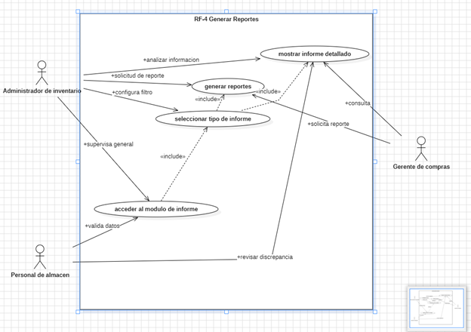
RF-4 GENERAR REPORTES

Slide 31
1.1Conclusión
El uso del análisis de datos es crucial para mejorar la gestión del inventario en la empresa BANANITA. La implementación de herramientas analíticas puede reducir significativamente problemas como la falta de stock o el exceso de productos, lo que contribuye a mejorar tanto la satisfacción del cliente como la rentabilidad.
Evaluar el impacto del promedio de tiempo de reposición permite mejorar la eficiencia operativa de la empresa, asegurando que los productos estén disponibles en los momentos críticos sin generar sobrecostos por almacenamiento prolongado.
Identificar productos de alta y baja rotación mediante el análisis de datos ayuda a la empresa a gestionar mejor su inventario, minimizando costos de almacenamiento y optimizando el flujo de caja, lo que es fundamental para su competitividad en el mercado local.

Slide 32
1.1Recomendación
Es fundamental capacitar al equipo en el uso de las nuevas herramientas de gestión de inventarios, para que puedan interpretar correctamente los datos y tomar decisiones informadas. Esto incluye el uso de modelos predictivos y análisis de big data para la planificación eficiente.
Es recomendable que la empresa defina niveles de stock de seguridad ajustados a los patrones de consumo y la demanda estacional, asegurando que siempre haya productos disponibles sin incurrir en altos costos de almacenamiento.
BANANITA debe realizar evaluaciones regulares del sistema de gestión de inventarios para identificar áreas de mejora, adaptarse a los cambios en el mercado y mantener su enfoque en la eficiencia y reducción de costos.

Slide 33


